Slide 1










Slide 2


Slide 3




TIỆM BÁNH
Notes:
Nhấn vào các món ăn để đến câu hỏi, nhấn vào mũi tên đến bài mới

Slide 4










$\frac{5}{12}+\frac{1}{2}=?$
$\frac{11}{12}$
$\frac{6}{14}$
$\frac{9}{12}$
$\frac{6}{12}$
Notes:
Nhấn vào món ăn để quay lại hoặc mũi tên quay lại.

Slide 5





$$\frac{5}{7}+\frac{1}{2}=?$$
$$\frac{5}{7}$$
$$\frac{11}{14}$$
$$\frac{17}{14}$$
$$\frac{10}{14}$$

Slide 6





$\frac{11}{8}−\frac{1}{5}=?$
$\frac{47}{40}$
$\frac{10}{3}$
$\frac{55}{40}$
$\frac{37}{40}$

Slide 7


Slide 8
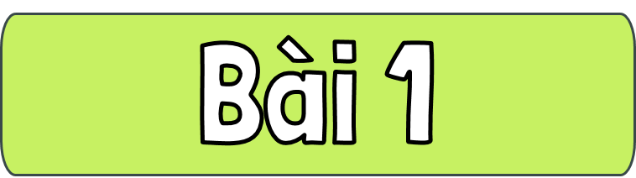














Tính
a) $\frac{6}{11}+\frac{1}{2}$
$$=\frac{12}{22}+\frac{11}{22}$$
$$=\frac{23}{22}$$
b) $\frac{3}{10}+\frac{5}{21}$
$$=\frac{63}{210}+\frac{50}{210}$$
$$=\frac{113}{210}$$
$$=\frac{55}{20}−\frac{28}{20}$$
$$=\frac{27}{20}$$
c) $\frac{11}{4}−\frac{7}{5}$
d) $\frac{20}{18}−\frac{2}{5}$
$$=\frac{100}{90}−\frac{36}{90}$$
$$=\frac{64}{90}$$
$$=\frac{32}{45}$$

Slide 9
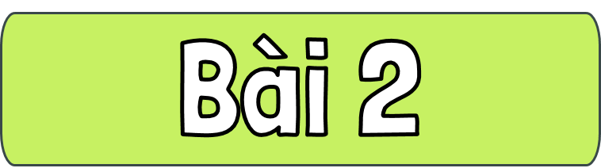



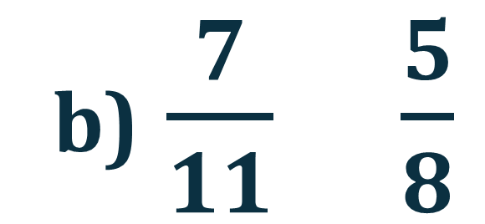

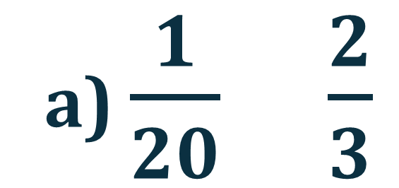
Chọn dấu “+”, dấu “-” thích hợp thay cho dấu “?”
a) $\frac{1}{20} \frac{2}{3}$
$$=\frac{43}{60}$$
+
b) $\frac{7}{11} \frac{5}{8}$
$$=\frac{1}{88}$$
-

Slide 10
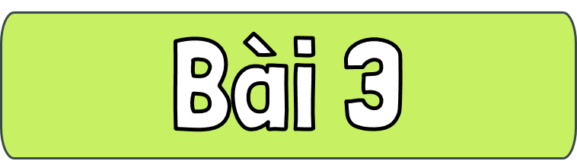





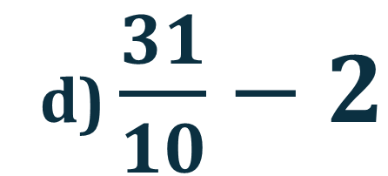






Tính
a) 7$+\frac{1}{5}$
$$=\frac{35}{5}+\frac{1}{5}$$
$$=\frac{36}{5}$$
b) $\frac{14}{5}+$
$$=\frac{14}{5}+\frac{5}{5}$$
$$=\frac{19}{5}$$
1
c) 3$−\frac{11}{8}$
$$=\frac{24}{8}−\frac{11}{8}$$
$$=\frac{13}{8}$$
d) $\frac{31}{10}−2$
$$=\frac{31}{10}−\frac{20}{10}$$
$$=\frac{11}{10}$$

Slide 11

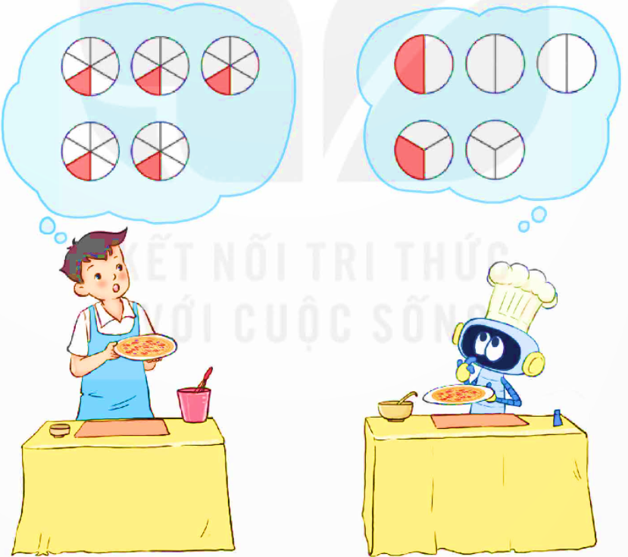
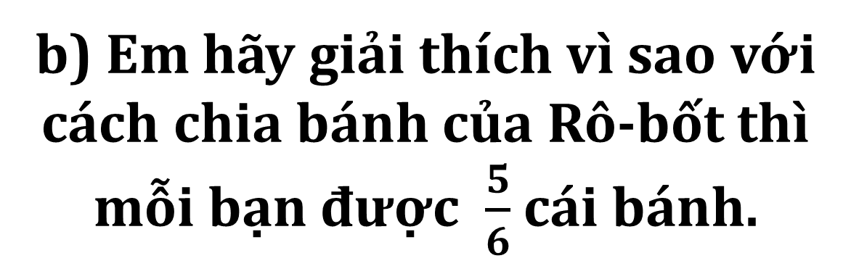
Tìm phân số thích hợp
Để chia đều 5 chiếc bánh cho 6 người, hai bạn Nam và Rô-bốt đã đề xuất cách làm như hình dưới đây (phần bánh của mỗi người thể hiện bằng các phần tô màu đỏ).
Em hãy mô tả cách chia bánh
của mỗi bạn.
b) Em hãy giải thích vì sao với cách chia bánh của Rô-bốt thì mỗi bạn được $\frac{5}{6}$cái bánh.

Slide 12

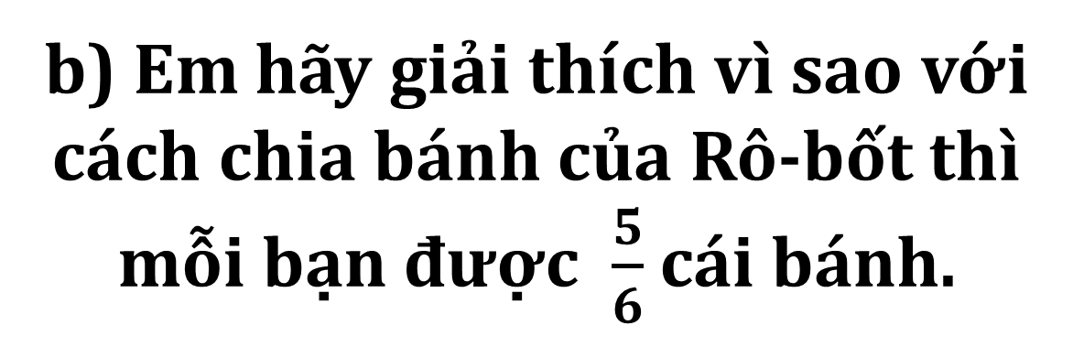
Em hãy mô tả cách chia bánh
của mỗi bạn.
b) Em hãy giải thích vì sao với cách chia bánh của Rô-bốt thì mỗi bạn được $\frac{5}{6}$cái bánh.

Slide 13

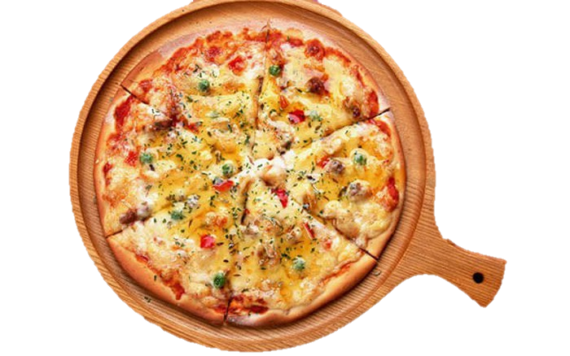
Cách chia bánh của Nam
Bạn Nam chia mỗi chiếc bánh thành 6 phần bằng nhau. Mỗi người được nhận 1 phần trên mỗi chiếc bánh đó.

Slide 14


Cách chia bánh của Rô-bốt
Ba chiếc bánh đầu Rô-bốt chia mỗi chiếc bánh thành 2 phần, mỗi người được nhận 1 phần.
Hai chiếc bánh còn lại, mỗi chiếc chia thành 3 phần, mỗi người được nhận 1 phần.

Slide 15
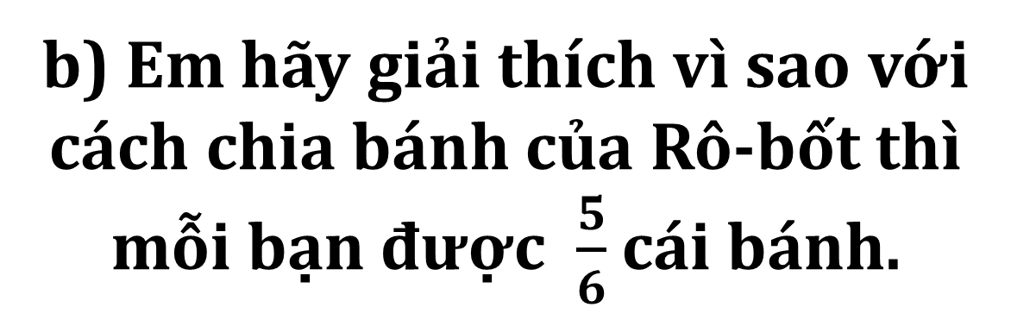
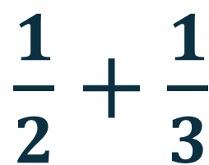



b) Em hãy giải thích vì sao với cách chia bánh của Rô-bốt thì mỗi bạn được $\frac{5}{6}$cái bánh.
$\frac{1}{2}+\frac{1}{3}$
$$=\frac{3}{6}+\frac{2}{6}$$
$$=\frac{5}{6}$$
Vậy với cách chia bánh của Rô-bốt thì mỗi bạn được cái bánh.
$$\frac{5}{6}$$

Slide 16


Ghi nhớ cách thực hiện phép cộng, trừ hai phân số khác mẫu số.

Slide 17


